Slide 1
«Річка мого дитинства» Презентація до проекту «Малі річки України»
Проект підготувала учениця 9 - А класу Пологівської СРШ I-III ст. №2 Кикош Аліна Керівник: Соболєва Н.Б.

Slide 2
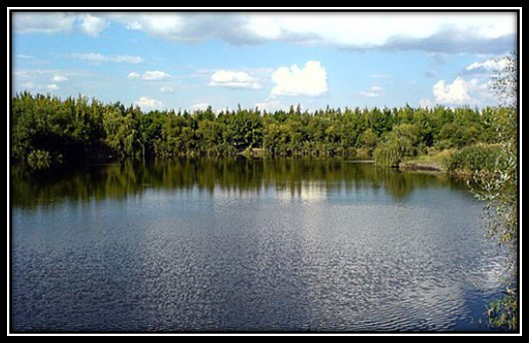
Тече в нашім краї Та річка мала, Що Конкою зветься В басейні Дніпра.
І верби плакучі у плавнях, І трави рясні берегів, Схилили у плесо блакитне Головки свої чарівні.
Любуються вродою верби, І чайка сріблястим крилом Майнула над берегом рідним, Водиці торкнувшись чолом.
Дитинство моє босоноге Піском річковим пробіга, А річка все плине та й плине, До батька Дніпра поспіша.
Несе свої тихії води, Несе в собі смуток і біль, Її, мабуть, дуже стомила Байдужість людських поколінь…. Аліна Кикош
Мета роботи:
Використавши дослідницькі методи, провести якісний аналіз води річки Конки.
Виявити просторові і часові закономірності сучасного гідроекологічного стану річки.
Проаналізувати антропогенне навантаження на водозбір.

Slide 3
Задачі
Провести аналіз якості води на території мікрорайону Пологи-5 по різним параметрам, органогенетичні характеристики, якісний склад, кислотність, прозорість.
Методом спостережень виявити природні та природно- антропогенні гіосистеми її водозборів.
Ознайомитися з основними проблемами водних ресурсів свого краю.
Одержати навики науково-дослідницької роботи.
Дослідницький
Аналітичний
Статистичний
Синтез
Соціологічний
Методи дослідження:

Slide 4
3городи
Географічне місце розташування районів дослідження
2з. «Мінерал»
1з. “Коугулянт”
4смітник

Slide 5
Р. Конка – ліва притока Дніпра. Початок – на Приазовській височині. Довжина – 149км. Тече на північний захід, у пониззі – на захід, у пригирловій частині – на південний захід.
Колись була судноплавною, тепер – ширина русла становить 1 -1,5м. Глибина в районі дослідження 1- 1,5м. Замулена, поросла очеретом, ряскою та рогізом. На водозборах – ерозія ґрунту.
- Колишнє русло

Slide 6
Практична частина «Аналіз води з різних точок річки Конки». Визначення рН
Точка №1 | Точка №2 | Точка №3 | Точка №4
рН = 5 | рН = 5 | рН = 7 | рН = 5
С с | С с | Н с | С с
Л е | Л е | Е е | Л е
А р | А р | Й р | А р
Б е | Б е | Т е | Б е
О д | О д | Р д | О д
К о | К о | А о | К о
И в | И в | Л в | И в
С и | С и | Ь и | С и
Л щ | Л щ | Н щ | Л щ
Е е | Е е | Е е | Е е
Висновок:
Точка №2 – надходження в воду залишків неорганічних і органічних кислот. Влітку цвітіння води.

Slide 7
Якість води
Про якість води можна судити за її запахом. Він залежить від біологічних і хімічних домішок. Досліджувану воду я налила в 4 плоскодонних колби з широким горлом і залишила на 3 доби. Виявила, що запах (болотний) з’явився в 3 колбі. Точка №3. Це свідчить про те, що у воді містяться домішки органічних речовин.
 | Точка №1 | Точка №2 | Точка №3 | Точка №4
За запахом: | - | - | + | -

Slide 8
“Визначення наявності органічних речовин та хлоридних домішок ”
Точки № | Органічні речовини | Домішки хлоридів | Кількість нітрату ртуті | Кількість азотної кислоти | Індикатор нітропрусид натрію
№1 | - | - | 12 крапель | 5 крапель | 1 см³
№2 | - | + | 5 крапель | 5 крапель | 1 см³
№3 | - | - | 10 крапель | 5 крапель | 1 см³
№4 | - | + | 6 крапель | 5 крапель | 1 см³
Висновок: отже, в точках №2 і №3 містяться домішки хлоридів, але значних домішок органічних речовин не виявлено.

Slide 9
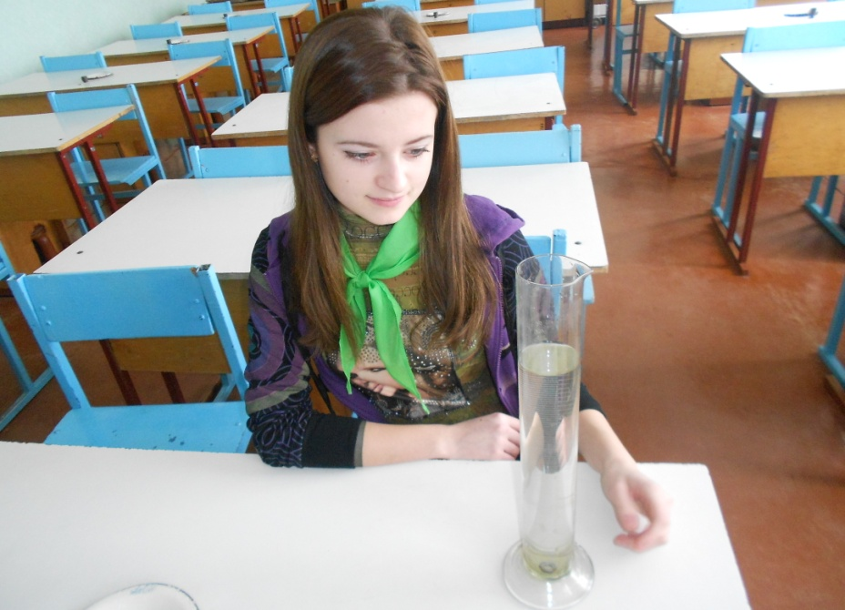
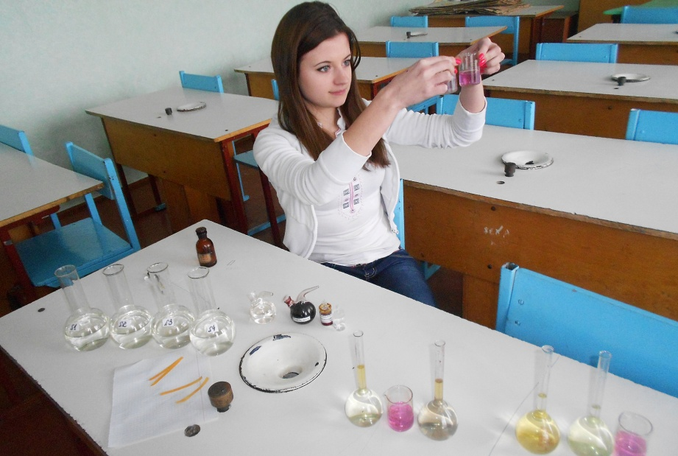
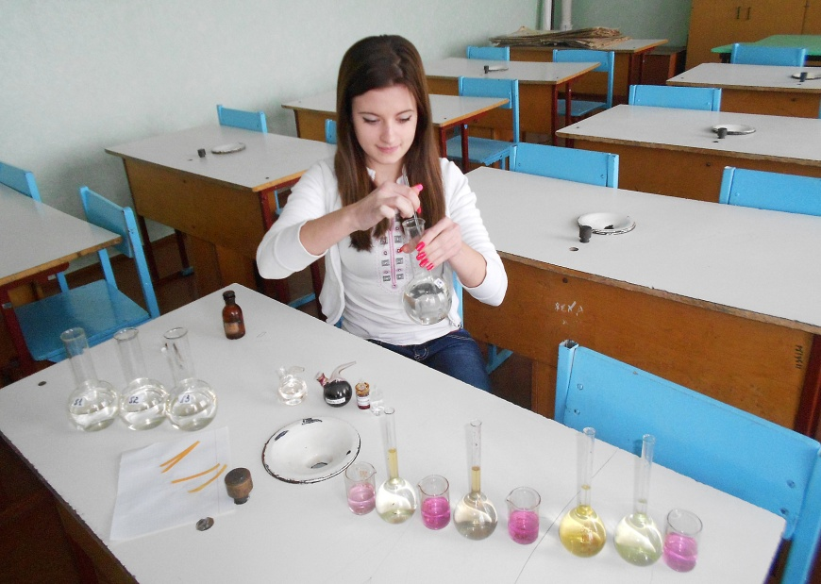
Визначення якості води.
Визначення прозорості води.
Визначення наявності органічних речовин і хімічних домішок води.
Визначення ступеню забрудненості води.

Slide 10
Результати досліджень
Я виявила, що вода річки Конки в районі Пологи-5 частково забруднена. Вода забруднена хімічними і органічними сполуками в точках №2 (завод «Мінерал») і №4 (місцевий смітник). Рівень забрудненості – середній. У воді можна купатись, обережно не ковтати воду під час пірнань. Воду можна використовувати в побутових і господарських цілях, для поливу садів і городів.

Slide 11
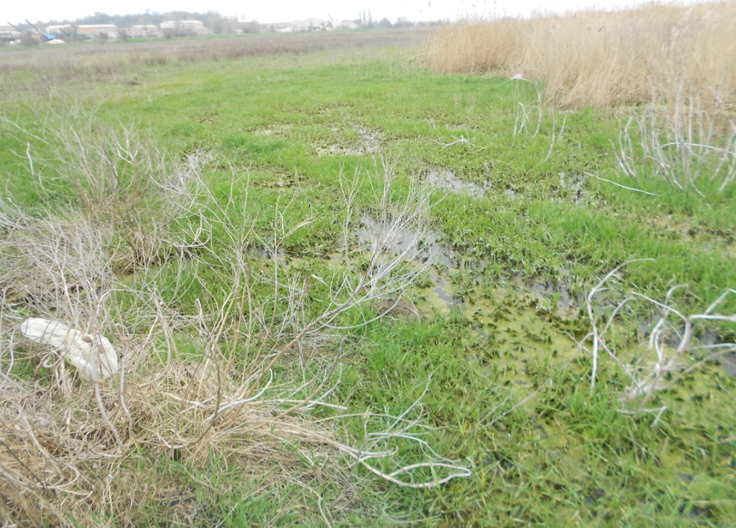
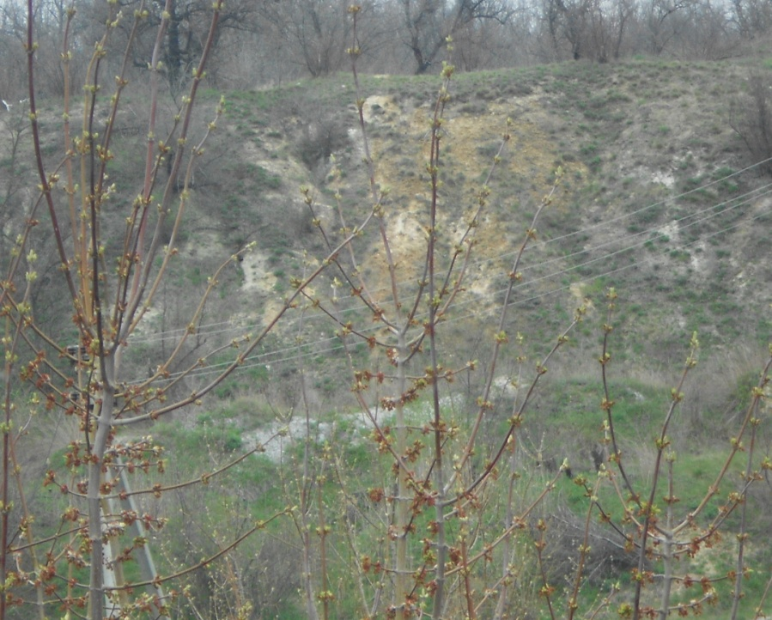
Водозбори малих річок – це взаємодія гідрологічного циклу з рельєфом, ґрунтом, рослинним покривом, тваринним світом, мікроорганізмами.
Про близькість ґрунтових вод до поверхні землі свідчили: 1. Наявність серед рослинного покриву вологолюбних рослин.
2. Роїння комах після заходу сонця на рівнинних безводних місцях.
3. Постійна заболоченість ділянки.
Одним з найважливіших гідрологічних процесів, що забезпечують тісний зв'язок водозбору і малої річки, є поверхневий схиловий стік, що грає визначальну роль у формуванні гідрологічного режиму річки.

Slide 12
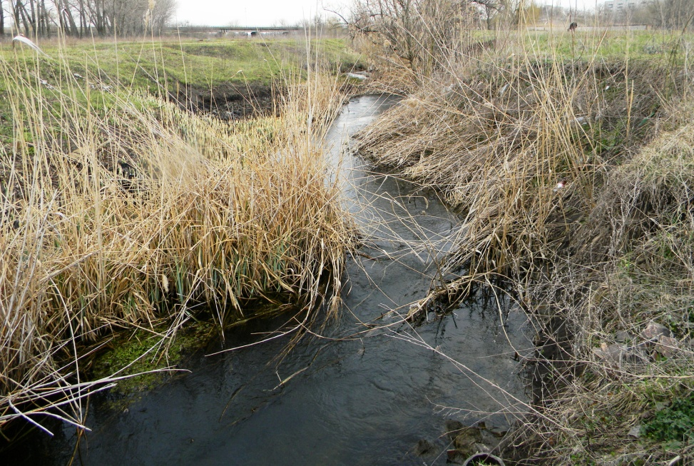
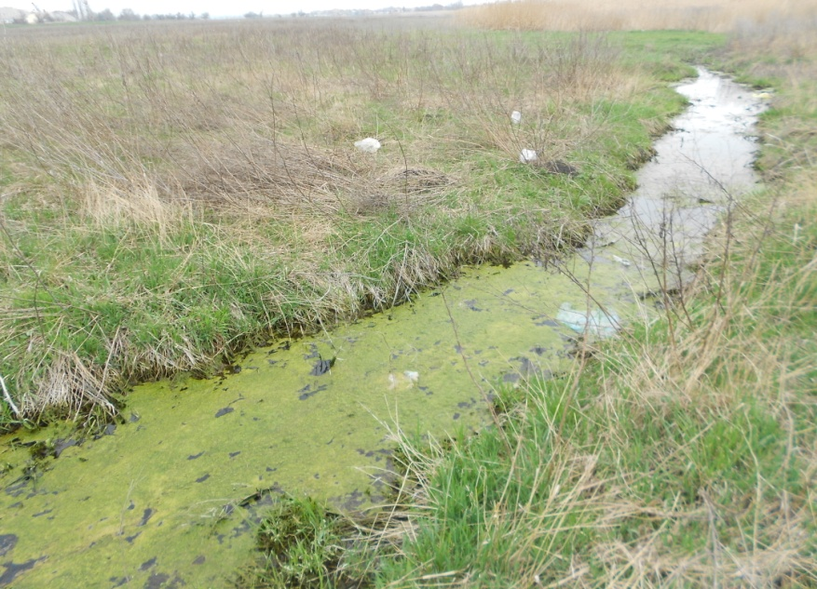
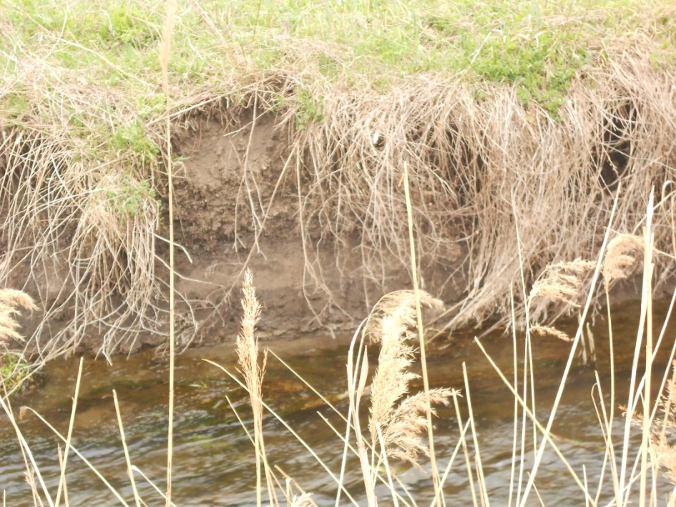
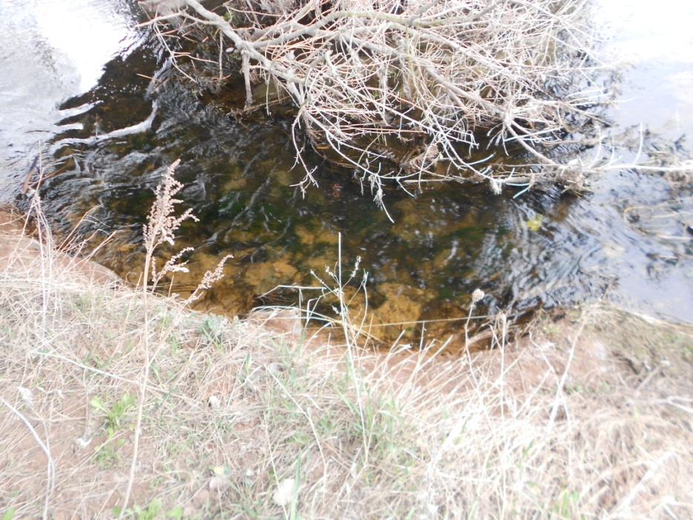
Річка Конка – сучасне русло.
Річка Конка – цвітіння води.
Річка Конка – відслонення на березі річки.
Річка Конка – замулення дна.

Slide 13
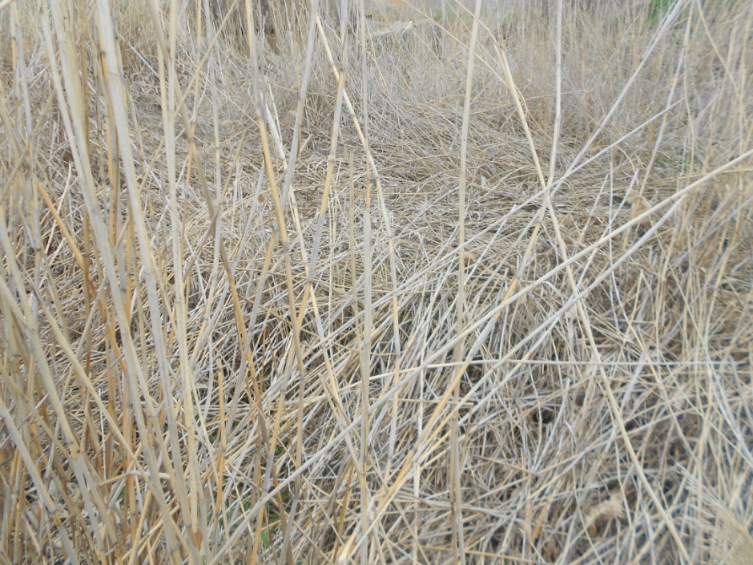
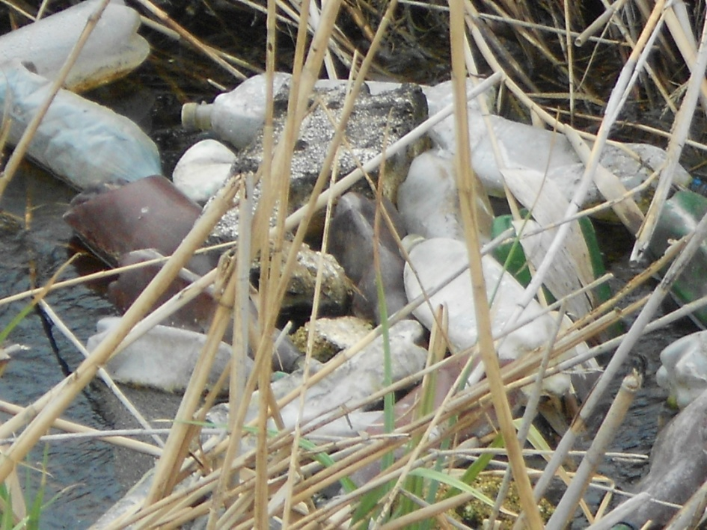
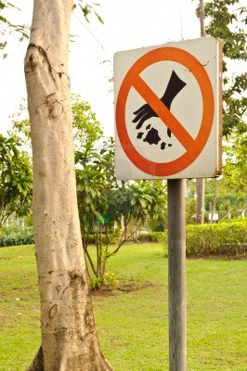
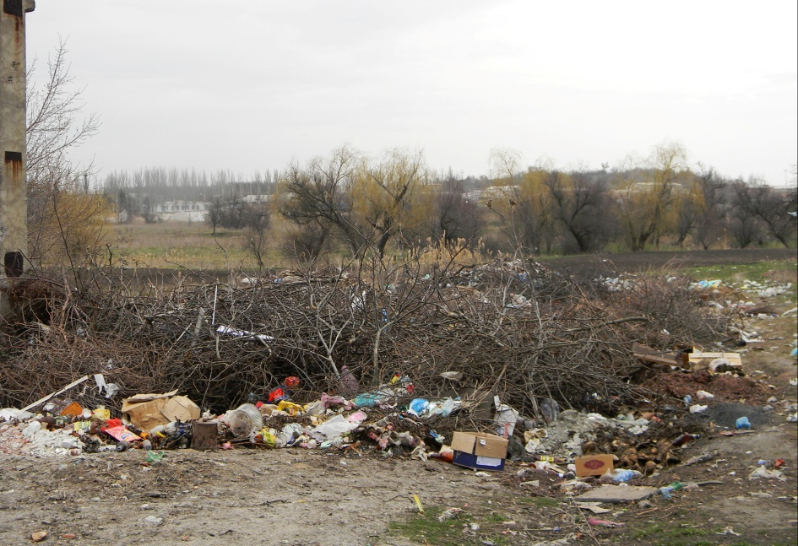
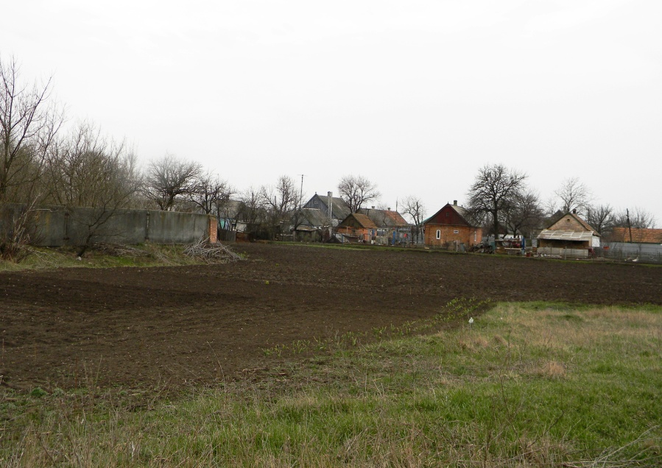
Конка
Р. Конка – великий ступінь заростання.
Р. Конка – великий ступінь забрудненості.
Р. Конка – дії антропогенного фактору.
Р. Конка – є можливість порівняти, своє…

Slide 14
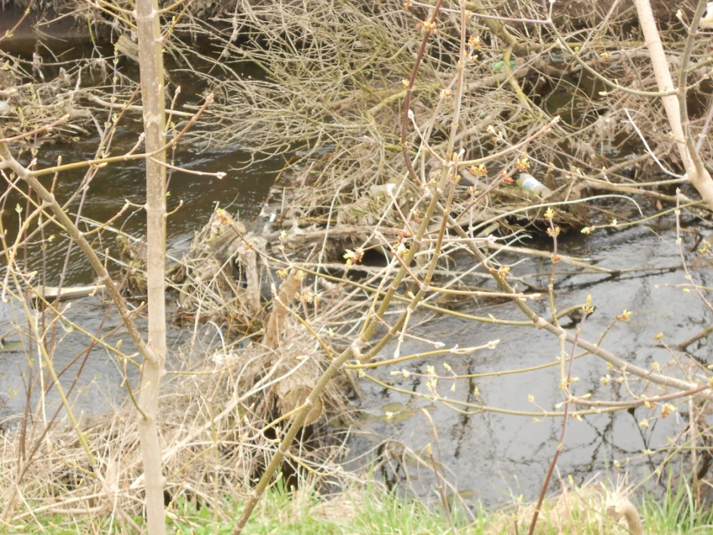
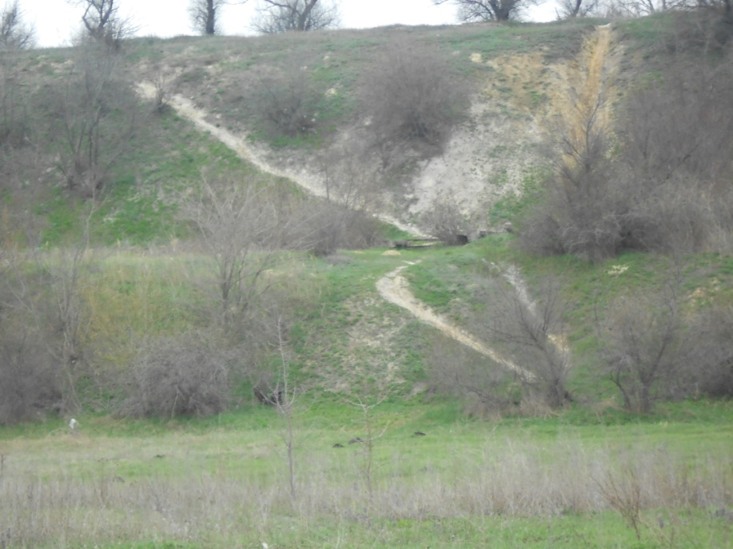
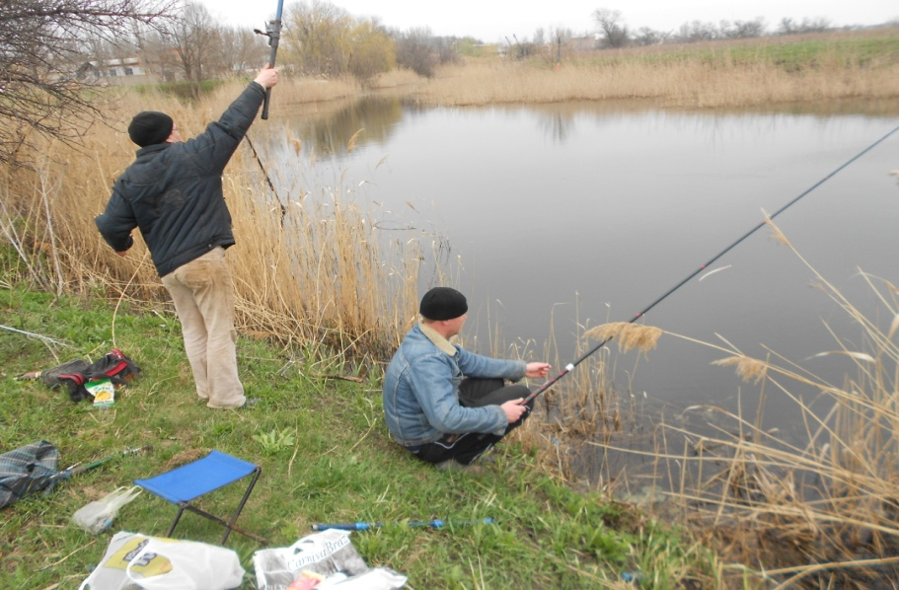
Р. Конка – деревинна і трав’яна рослинність на березі порушена.
Схил - велике навантаження антропогенного фактору.
Висновок: визначна роль поверхневого весняного схилового стоку у формуванні гідро екологічного стану малих річок та доведена стійкість у часі зв’ язку середньої багаторічної велечини цього процесу з середніми багаторічними значеннями місцевого річкового стоку в період весняної повені.
Р. Конка – рибні ресурси дуже малі.

Slide 15
Рекомендації
Рішення проблеми на локальному рівні:
Необхідно заборонити мити машини біля водойм, тим самим виключити забруднення річки нафтопродуктами і маслами.
Обмежити використання добрив і отрутохімікатів на полях і городах.
Очищити річку від побутового сміття, а також не влаштовувати несанкціонованих побутових звалищ.
Рішення проблеми на регіональному рівні:
Проводити щорічно моніторинг екологічного стану води річки Конки, результати публікувати у місцевій пресі.
Виносити вердикт промисловим підприємствам, що скидають стічні води.
Повідомити керівників району про екологічний стан річки.
Виступити перед однолітками з заходом «Оновимо береги річки дитинства!» (толока).
Запропонувати місцевим керівникам посприяти ліквідації несанкціонованим смітникам та поставити знак заборони сміття.

